Slide 1
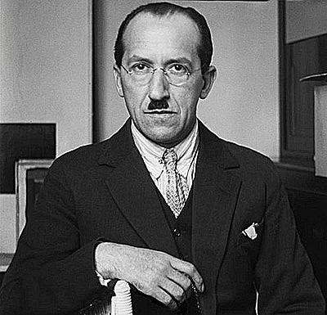
피에트 몬드리안 ‘구성’
정보통신공학과 60222492 안성하

Slide 2
작품 선정 동기

Slide 3
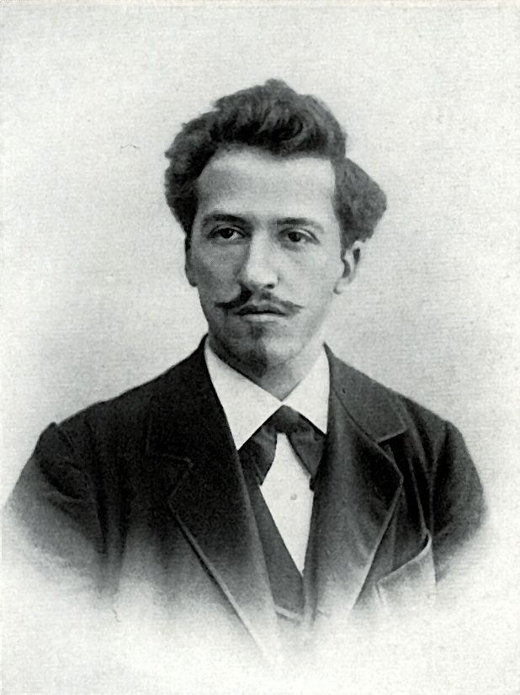
피에트 몬드리안(1872~1944)
암스테르담 국립미술아카데미 입학
입체주의 화가의 영향을 받음
신조형주의 규정
기하학화, 단순화 지향
지속적인 추상화 탐구

Slide 4
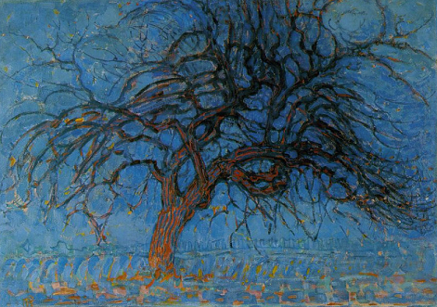
<붉은 나무>, 1908년

Slide 5
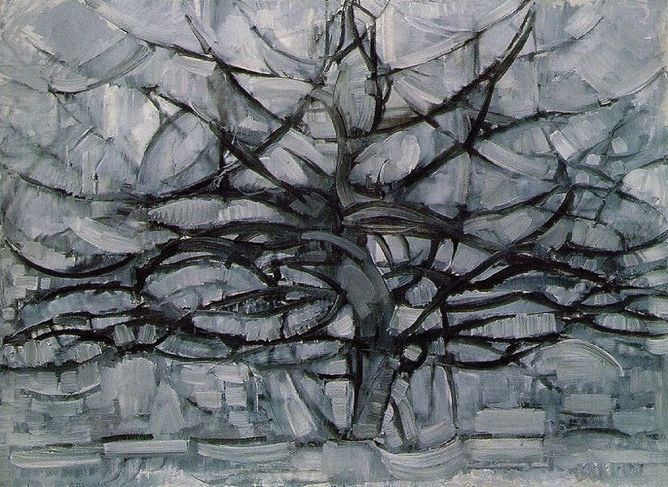
<회색 나무>, 1911년

Slide 6
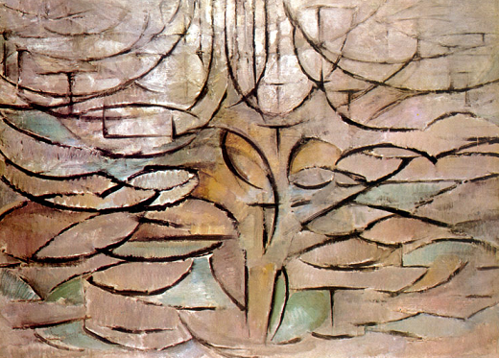
<꽃핀 사과나무>, 1912년

Slide 7
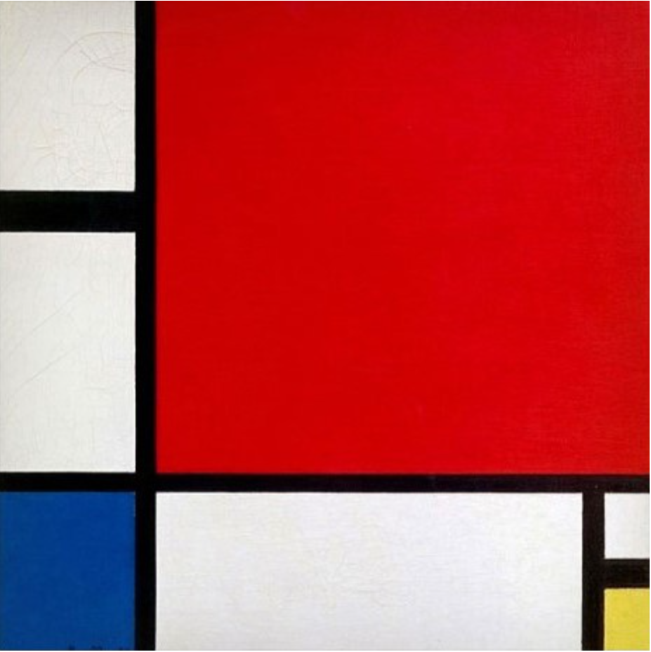
<빨강,파랑,노랑의 구성>, 1930년

Slide 8
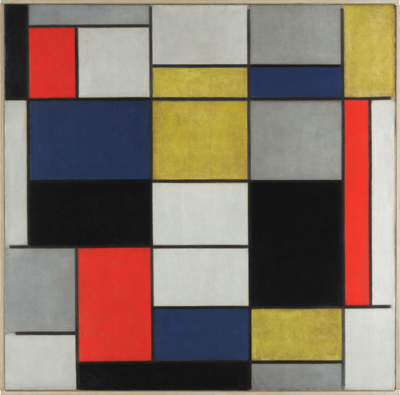
<구성A>, 1923년

Slide 9
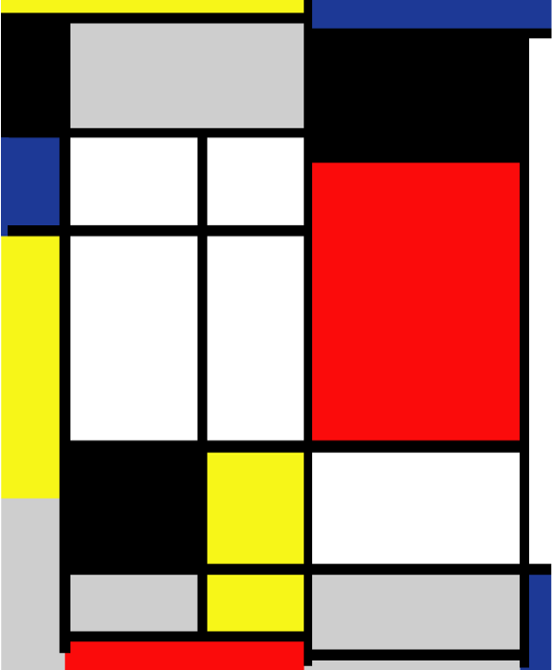
<노랑,파랑,검정,빨강,회색의 구성>, 1921년

Slide 10
깨달음 및 결론

Slide 11
출처
https://civil58.tistory.com/m/3641
https://namu.wiki/w/%ED%94%BC%ED%8A%B8%20%EB%AA%AC%EB%93%9C%EB%A6%AC%EC%95%88
https://prunnnn.com/22
https://mini-news.tistory.com/m/51
https://m.blog.naver.com/PostView.naver?isHttpsRedirect=true&blogId=min9neuf&logNo=220876958820

